Slide 1
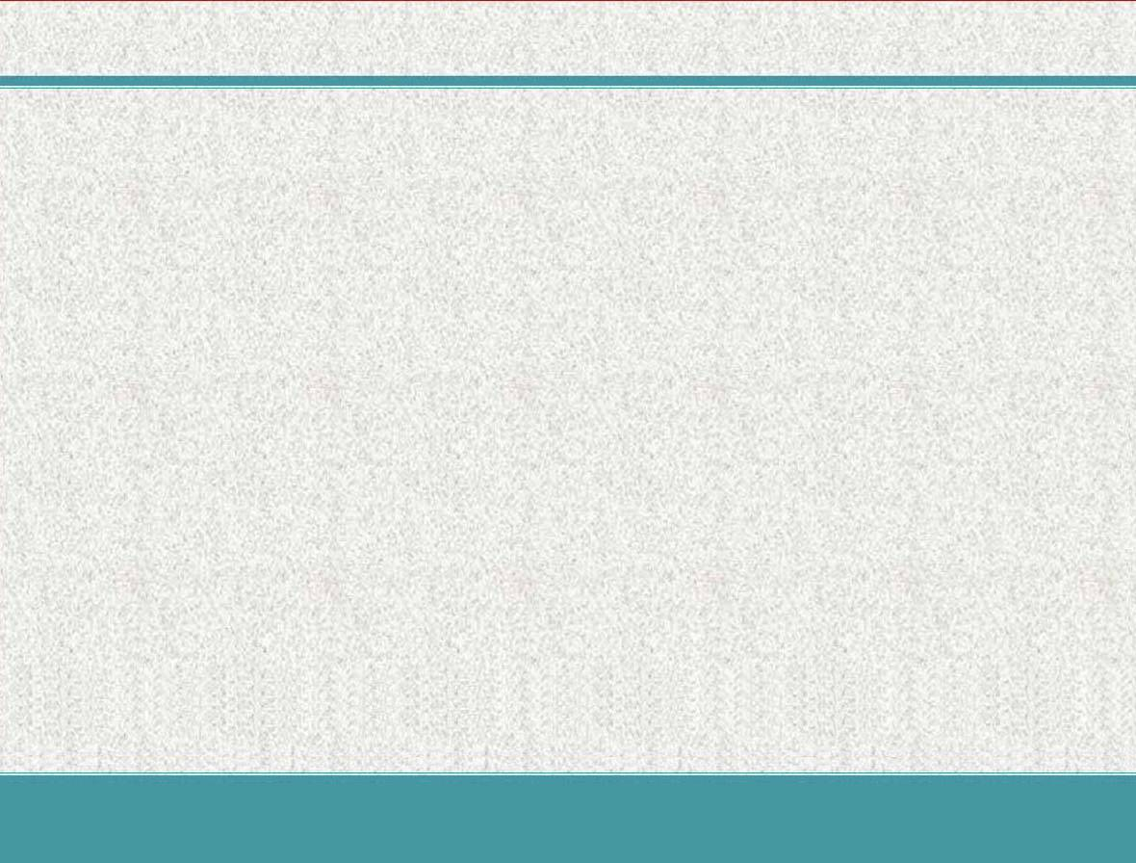
예레미야 26장
예레미야
1 유다의 왕 요시야의 아들 여호야김이 다스리기 시작한 때에 여호와께로부터 이 말씀이 임하여 이르시되
1
2
3
4
5
6
7
8
9
10
11
12
13
14
15
16
17
18
19
20
21
22
23
24

Slide 2
예레미야 26장
예레미야
2 여호와께서 이와 같이 말씀하시니라 너는 여호와의 성전 뜰에 서서 유다 모든 성읍에서 여호와의 성전에 와서 예배하는 자에게 내가 네게 명령하여 이르게 한 모든 말을 전하되 한 마디도 감하지 말라
1
2
3
4
5
6
7
8
9
10
11
12
13
14
15
16
17
18
19
20
21
22
23
24

Slide 3
예레미야 26장
예레미야
3 그들이 듣고 혹시 각각 그 악한 길에서 돌아오리라 그리하면 내가 그들의 악행으로 말미암아 그들에게 재앙을 내리려 하던 뜻을 돌이키리라
1
2
3
4
5
6
7
8
9
10
11
12
13
14
15
16
17
18
19
20
21
22
23
24

Slide 4
예레미야 26장
예레미야
4 너는 그들에게 이와 같이 이르라 여호와의 말씀에 너희가 나를 순종하지 아니하며 내가 너희 앞에 둔 내 율법을 행하지 아니하며
1
2
3
4
5
6
7
8
9
10
11
12
13
14
15
16
17
18
19
20
21
22
23
24

Slide 5
예레미야 26장
예레미야
5 내가 너희에게 나의 종 선지자들을 꾸준히 보내 그들의 말을 순종하라고 하였으나 너희는 순종하지 아니하였느니라
1
2
3
4
5
6
7
8
9
10
11
12
13
14
15
16
17
18
19
20
21
22
23
24

Slide 6
예레미야 26장
예레미야
6 내가 이 성전을 실로 같이 되게 하고 이 성을 세계 모든 민족의 저줏거리가 되게 하리라 하셨느니라
1
2
3
4
5
6
7
8
9
10
11
12
13
14
15
16
17
18
19
20
21
22
23
24

Slide 7
예레미야 26장
예레미야
7 예레미야가 여호와의 성전에서 이 말을 하매 제사장들과 선지자들과 모든 백성이 듣더라
1
2
3
4
5
6
7
8
9
10
11
12
13
14
15
16
17
18
19
20
21
22
23
24

Slide 8
예레미야 26장
예레미야
8 예레미야가 여호와께서 명령하신 말씀을 모든 백성에게 전하기를 마치매 제사장들과 선지자들과 모든 백성이 그를 붙잡고 이르되 네가 반드시 죽어야 하리라
1
2
3
4
5
6
7
8
9
10
11
12
13
14
15
16
17
18
19
20
21
22
23
24

Slide 9
예레미야 26장
예레미야
9 어찌하여 네가 여호와의 이름을 의지하고 예언하여 이르기를 이 성전이 실로 같이 되겠고 이 성이 황폐하여 주민이 없으리라 하느냐 하며 그 모든 백성이 여호와의 성전에서 예레미야를 향하여 모여드니라
1
2
3
4
5
6
7
8
9
10
11
12
13
14
15
16
17
18
19
20
21
22
23
24

Slide 10
예레미야 26장
예레미야
10 유다의 고관들이 이 말을 듣고 왕궁에서 여호와의 성전으로 올라가 여호와의 성전 새 대문의 입구에 앉으매
1
2
3
4
5
6
7
8
9
10
11
12
13
14
15
16
17
18
19
20
21
22
23
24

Slide 11
예레미야 26장
예레미야
11 제사장들과 선지자들이 고관들과 모든 백성에게 말하여 이르되 이 사람은 죽는 것이 합당하니 너희 귀로 들음 같이 이 성에 관하여 예언하였음이라
1
2
3
4
5
6
7
8
9
10
11
12
13
14
15
16
17
18
19
20
21
22
23
24

Slide 12
예레미야 26장
예레미야
12 예레미야가 모든 고관과 백성에게 말하여 이르되 여호와께서 나를 보내사 너희가 들은 바 모든 말로 이 성전과 이 성을 향하여 예언하게 하셨느니라
1
2
3
4
5
6
7
8
9
10
11
12
13
14
15
16
17
18
19
20
21
22
23
24

Slide 13
예레미야 26장
예레미야
13 그런즉 너희는 너희 길과 행위를 고치고 너희 하나님 여호와의 목소리를 청종하라 그리하면 여호와께서 너희에게 선언하신 재앙에 대하여 뜻을 돌이키시리라
1
2
3
4
5
6
7
8
9
10
11
12
13
14
15
16
17
18
19
20
21
22
23
24

Slide 14
예레미야 26장
예레미야
14 보라 나는 너희 손에 있으니 너희 의견에 좋은 대로, 옳은 대로 하려니와
1
2
3
4
5
6
7
8
9
10
11
12
13
14
15
16
17
18
19
20
21
22
23
24

Slide 15
예레미야 26장
예레미야
15 너희는 분명히 알아라 너희가 나를 죽이면 반드시 무죄한 피를 너희 몸과 이 성과 이 성 주민에게 돌리는 것이니라 이는 여호와께서 진실로 나를 보내사 이 모든 말을 너희 귀에 말하게 하셨음이라
1
2
3
4
5
6
7
8
9
10
11
12
13
14
15
16
17
18
19
20
21
22
23
24

Slide 16
예레미야 26장
예레미야
16 고관들과 모든 백성이 제사장들과 선지자들에게 이르되 이 사람이 우리 하나님 여호와의 이름으로 우리에게 말하였으니 죽일 만한 이유가 없느니라
1
2
3
4
5
6
7
8
9
10
11
12
13
14
15
16
17
18
19
20
21
22
23
24

Slide 17
예레미야 26장
예레미야
17 그러자 그 지방의 장로 중 몇 사람이 일어나 백성의 온 회중에게 말하여 이르기를
1
2
3
4
5
6
7
8
9
10
11
12
13
14
15
16
17
18
19
20
21
22
23
24

Slide 18
예레미야 26장
예레미야
18 유다의 왕 히스기야 시대에 모레셋 사람 미가가 유다의 모든 백성에게 예언하여 이르되 만군의 여호와께서 이와 같이 말씀하셨느니라 시온은 밭 같이 경작지가 될 것이며 예루살렘은 돌 무더기가 되며 이 성전의 산은 산당의 숲과 같이 되리라 하였으나
1
2
3
4
5
6
7
8
9
10
11
12
13
14
15
16
17
18
19
20
21
22
23
24

Slide 19
예레미야 26장
예레미야
19 유다의 왕 히스기야와 모든 유다가 그를 죽였느냐 히스기야가 여호와를 두려워하여 여호와께 간구하매 여호와께서 그들에게 선언한 재앙에 대하여 뜻을 돌이키지 아니하셨느냐 우리가 이같이 하면 우리의 생명을 스스로 심히 해롭게 하는 것이니라
1
2
3
4
5
6
7
8
9
10
11
12
13
14
15
16
17
18
19
20
21
22
23
24

Slide 20
예레미야 26장
예레미야
20 또 여호와의 이름으로 예언한 사람이 있었는데 곧 기럇여아림 스마야의 아들 우리야라 그가 예레미야의 모든 말과 같이 이 성과 이 땅에 경고하여 예언하매
1
2
3
4
5
6
7
8
9
10
11
12
13
14
15
16
17
18
19
20
21
22
23
24

Slide 21
예레미야 26장
예레미야
21 여호야김 왕과 그의 모든 용사와 모든 고관이 그의 말을 듣고서 왕이 그를 죽이려 하매 우리야가 그 말을 듣고 두려워 애굽으로 도망하여 간지라
1
2
3
4
5
6
7
8
9
10
11
12
13
14
15
16
17
18
19
20
21
22
23
24

Slide 22
예레미야 26장
예레미야
22 여호야김 왕이 사람을 애굽으로 보내되 곧 악볼의 아들 엘라단과 몇 사람을 함께 애굽으로 보냈더니
1
2
3
4
5
6
7
8
9
10
11
12
13
14
15
16
17
18
19
20
21
22
23
24

Slide 23
예레미야 26장
예레미야
23 그들이 우리야를 애굽에서 연행하여 여호야김 왕에게로 그를 데려오매 왕이 칼로 그를 죽이고 그의 시체를 평민의 묘지에 던지게 하니라
1
2
3
4
5
6
7
8
9
10
11
12
13
14
15
16
17
18
19
20
21
22
23
24

Slide 24
예레미야 26장
예레미야
24 사반의 아들 아히감의 손이 예레미야를 도와 주어 그를 백성의 손에 내어 주지 아니하여 죽이지 못하게 하니라
1
2
3
4
5
6
7
8
9
10
11
12
13
14
15
16
17
18
19
20
21
22
23
24

